Slide 1
«Дети, подростки, молодежь – против наркотиков!»
Я выбираю
Жизнь!

Slide 2
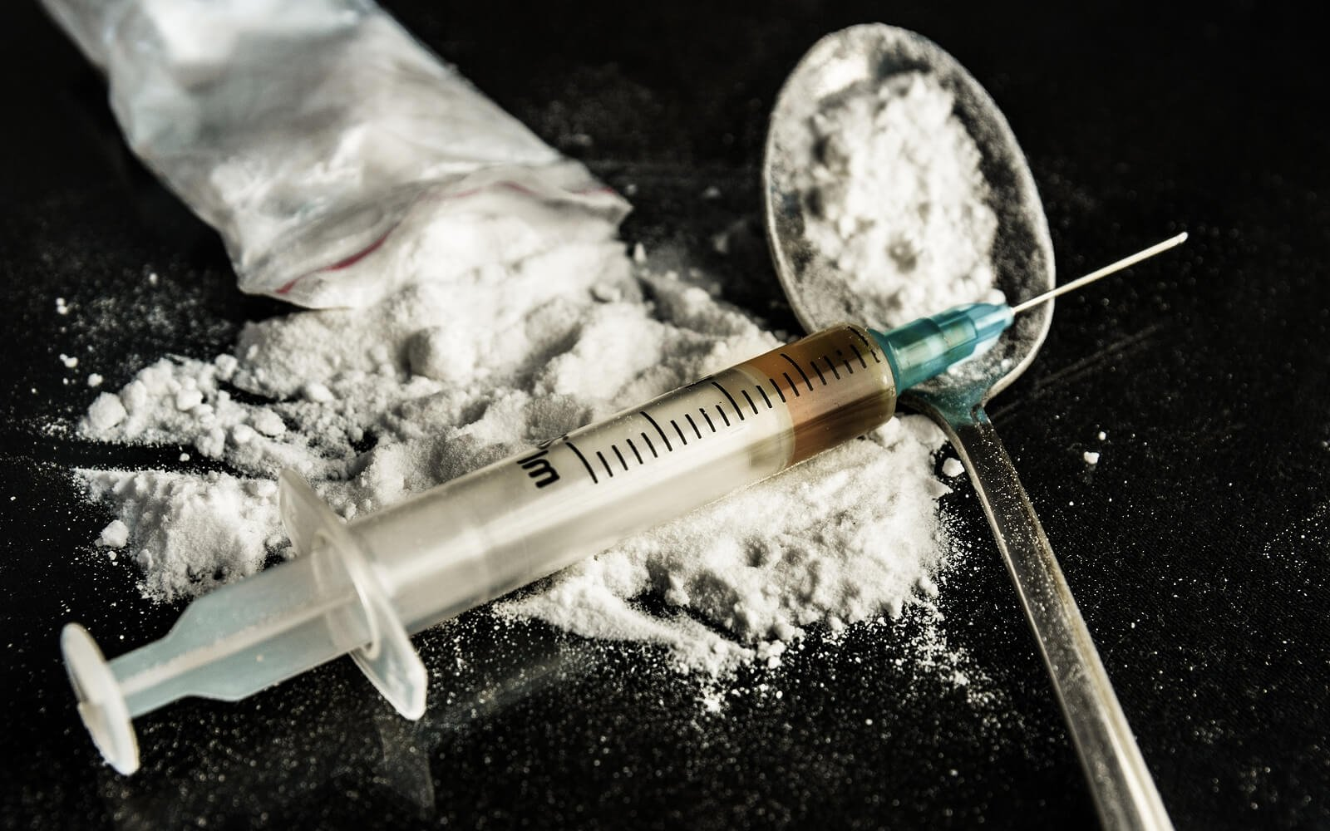
НАРКОМАНИЯ -
заболевание, выражающееся в непреодолимом влечении к наркотикам, в глубокой психической и физической зависимости от них.

Slide 3
НАРКОМАНИЯ
(ОТ ГРЕЧЕСКОГО)
«нарко»
ОЦЕПЕНЕНИЕ
«мания»
НЕИСТОВСТВО
СТРАСТЬ
БЕЗУМИЕ

Slide 4
Ситуация с потреблением наркотиков среди молодежи в России продолжает оставаться катастрофической. Результаты многочисленных исследований показывают существование устойчивой тенденции к значительному и постоянному росту потребления наркотиков и токсических веществ с одновременным снижением возраста приобщающейся к ним молодежи.

Slide 5
Мотивы, побуждающие молодёжь употреблять наркотики | Цифровое значение
Подражание другим «От скуки» «Чтобы друзья не считали меня мокрой курицей» Желание забыться Психическая травма Незнание тяжёлых последствий Назначение наркотиков в качестве средств лечения «Чтобы придать себе смелость и уверенность» «Чтобы легче общаться с другими людьми» Желание испытать чувство эйфории, кайфа | 25,3% 3,1% 13,3% 9,6% 2,3% 1,3% 7,5% 8,4% 10,1% 68,3%

Slide 6
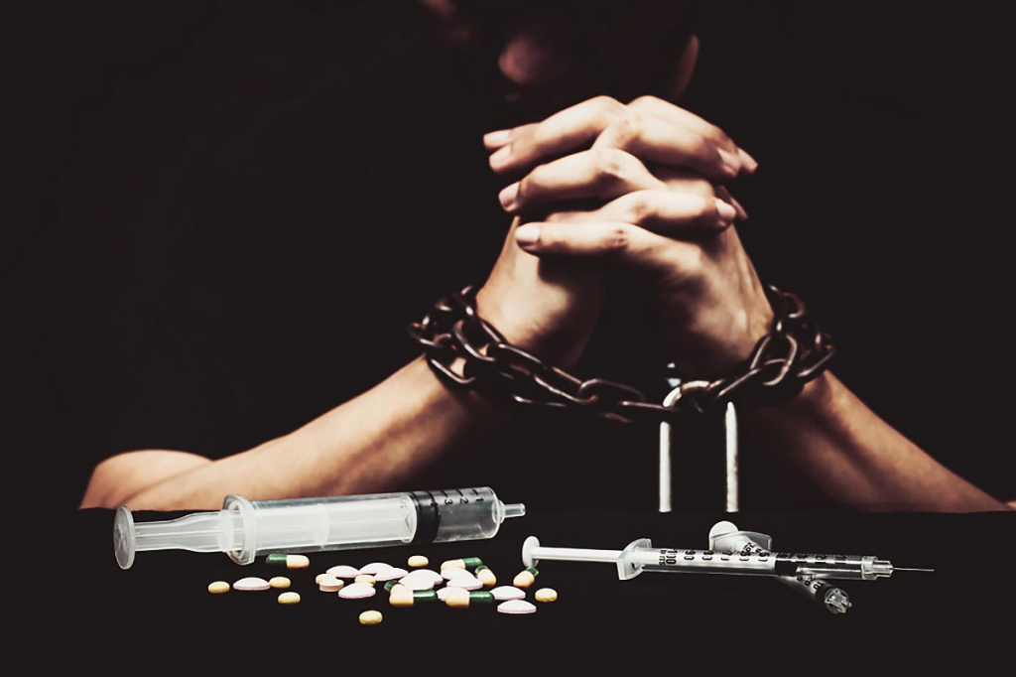
Наркотики:
Разрушают
нервную систему
Влияют на
наследственность
Поражают
внутренние
органы
Вызывают
поражения кожи
Приводят
к социальной
деградации
Вызывают
психическую
зависимость

Slide 7
Занятия спортом - это реальная альтернатива миру наркотиков. Молодежь, вовлеченная в спортивную жизнь, в меньшей степени подвержена воздействию вредных привычек.

Slide 8
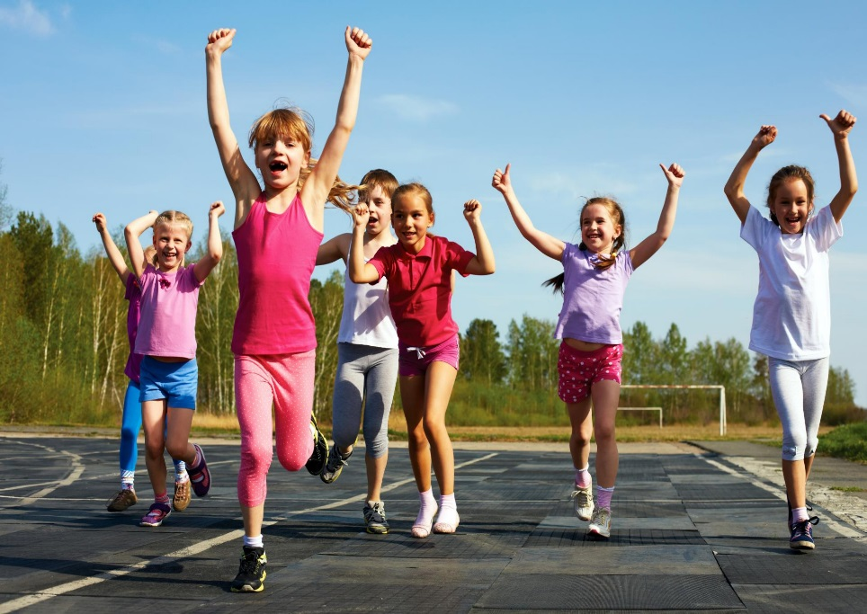
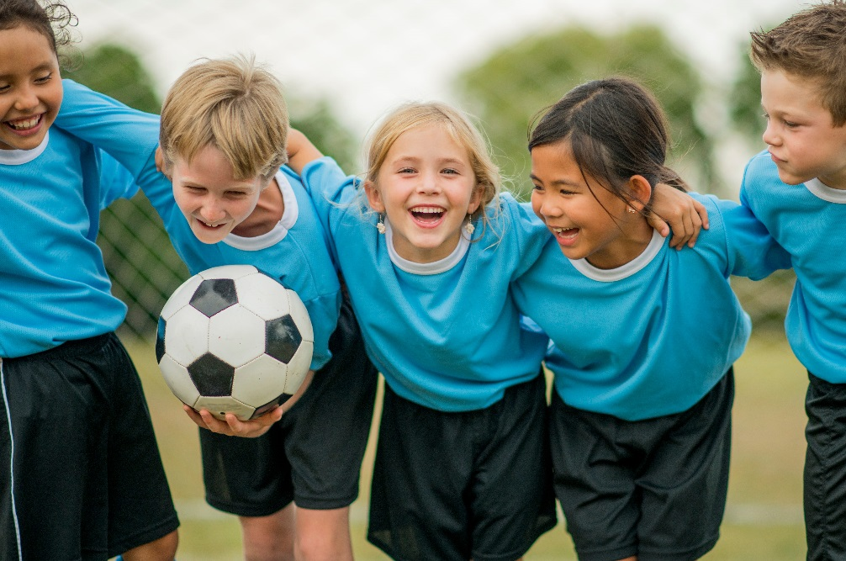
Спорт против наркотиков!
Спорт – это спасение
От наркотиков, курения.
Спорт – это творение,
Радость и веселье.
К спорту мы приложим
Все свои умения,
Чтобы не найти
К жизни отвращения.
Спорт – это мир, здоровье, красота
Наркотики – страх, боль, темнота.
Выбор за вами: свет или тьма

Slide 9
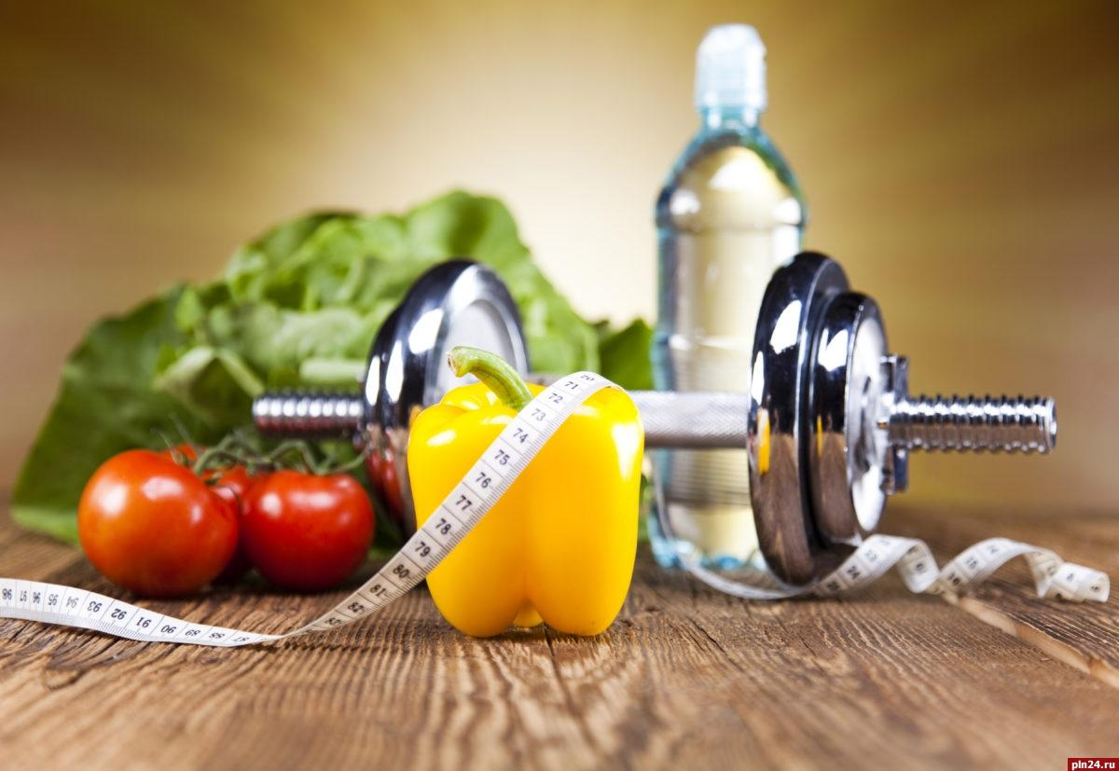
Веди здоровый образ жизни!

Slide 10
Остановись! Задумайся!
СКАЖИ НАРКОТИКАМ
НЕТ!!!

